Slide 1
タイトル（ご自由に記載ください。）
＜製品紹介欄＞
製品紹介・特色等、ご自由に記載ください。
図や製品画像等を掲載する場合、印刷対応の高画質データで掲載ください。
※ サイズはA4・縦になります。
※ 英文で記載をお願いします。
※ 印刷の際はレイアウト/フォント等を一部修正する場合がございます。
あらかじめご了承ください。
※ 入稿の際はAIやPDF、PPT等の印刷可能な形式でお願いします。
参考原稿：イカ釣り漁船向け機器リスト（下記リンク参照ください。）
https://www.jsmea.or.jp/wp-content/uploads/2026/01/ika-catalog2026.pdf
＜会社情報＞
貴社名・ロゴマーク・WEB・コンタクト先等
（電話/メール/問合せフォーム等）を記載ください。

Slide 2
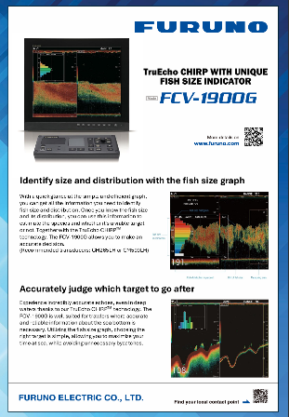

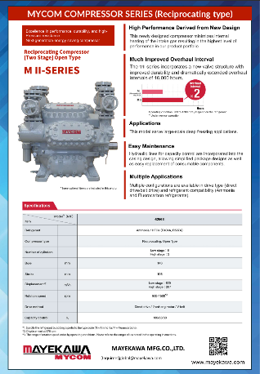
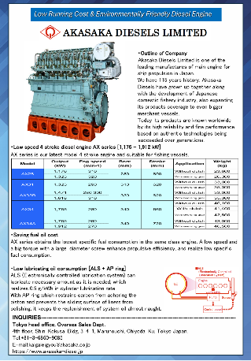
サンプル原稿（イカ釣り漁船向けカタログから一部抜粋）

